Slide 1



ein „starkes Stück Kirche“ stellt sich vor
in einem Vortrag der Stiftung Badische Posaunenarbeit
Notes:
[Begrüßung]
Sehr geehrter Herr Titel / xyz / Frau Titel / xyz / …. sonstige Honoratioren
sehr geehrte Damen und Herren, liebe Bläserinnen und Bläser
[Vorstellung der eigenen Person]
mein Name ist … ich bin … (Funktion in der Posaunenarbeit).
Ich bedanke mich sehr, dass ich heute die Möglichkeit habe, Ihnen ein „starkes Stück unserer Evangelischen Landeskirche in Baden“, die Badische Posaunenarbeit, vorzustellen. Der Vortrag entstand auf Initiative und mit Unterstützung der Stiftung Badische Posaunenarbeit und soll dazu beitragen, den Bekanntheitsgrad der Posaunenarbeit in der Öffentlichkeit zu erhöhen.
Die Badische Posaunenarbeit ist der freiwilligen Zusammenschluss evangelischer Posaunenchöre,
[klick] die im Bereich der Evangelischen Landeskirche in Baden ihren Dienst tun.
Die Badische Posaunenarbeit wird seit rund 10 Jahren tatkräftige unterstützt durch [klick] den Förderverein Badische Posaunenarbeit und
[klick] seit 2011 durch die Stiftung Badische Posaunenarbeit.
Zentraler Begriff des Vortrages ist der „Posaunenchor“. Was das eigentlich ist, das erfahren Sie in nachfolgendem Kurzfilm
[klick] der von der Evangelischen Landeskirche in Baden in Zusammenarbeit mit der Posaunenarbeit und dem Posaunenchor Heidelsheim erstellt wurde.

Slide 2
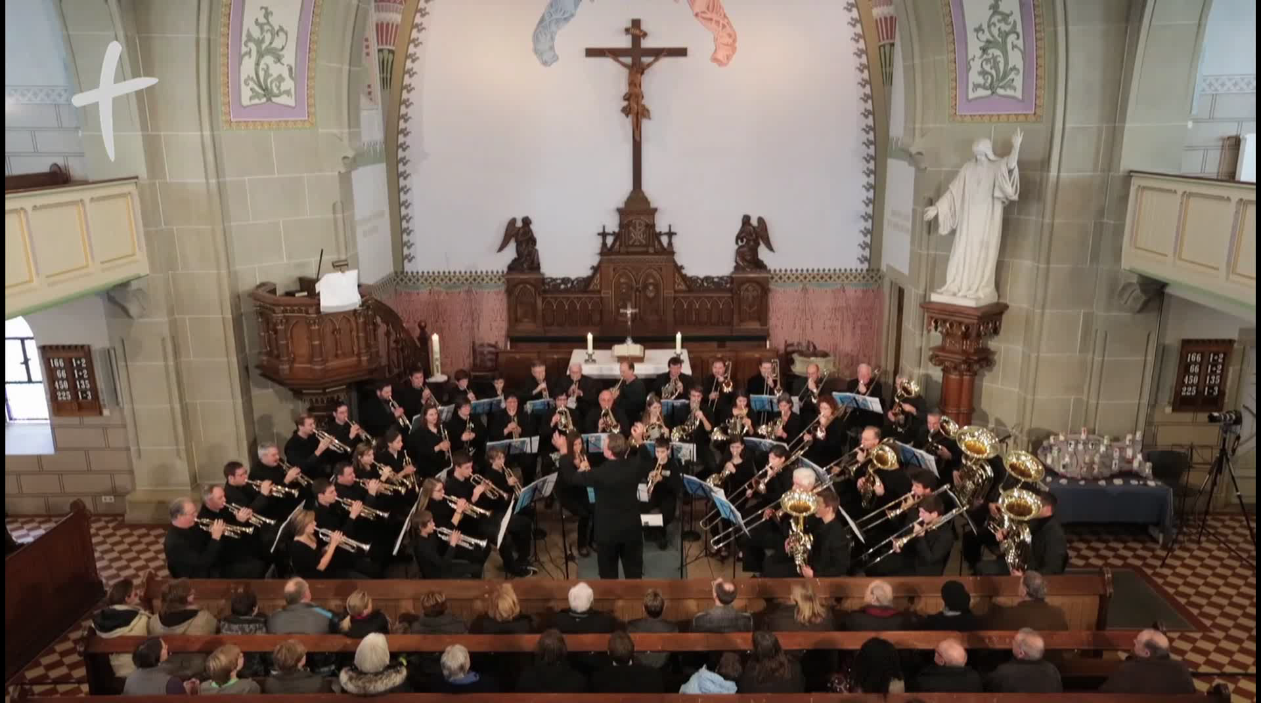
Posaunenchor Heidelsheim spielt das Choralvorspiel „Nun danket alle Gott“ von Traugott Fünfgeld.
Notes:
[Posaunenchor Heidelsheim spielt das Choralvorspiel „Nun danket alle Gott“ von Traugott Fünfgeld. Das Video startet automatisch, je nach Computerleistung kann es etwas dauern, bis es losgeht.]

Slide 3
Geschichte der Posaunenchöre
Der Posaunenchor heute
Die Badische Posaunenarbeit
Förderverein und Stiftung Badische Posaunenarbeit
Notes:
Mein Vortrag ist in vier Abschnitte gegliedert.
Er beginnt mit der Geschichte der Posaunenchöre
Geht dann auf die Posaunenchöre als Kernstück der Badischen Posaunenarbeit ein
Zeigt im Anschluss die Zusammenarbeit der Chöre in der Badischen Posaunenarbeit auf
Und stellt abschließend Förderverein und Stiftung Badische Posaunenarbeit vor, die ich Ihnen jeweils als Ziel Ihrer großzügigen Spendenfreudigkeit empfehlen möchte
Im Anschluss an meinen Vortrag stehe ich Ihnen gern für Fragen zur Verfügung

Slide 4
Blechblasinstrumente
seit 3.000 Jahren im Auftrag Gottes aktiv
3. Mose 23.24:
„Am ersten Tag des siebenten Monats sollt ihr Ruhetag halten mit Posaunenblasen zum Gedächtnis, eine heilige Versammlung“
Psalm 150, 3:
„Lobet ihn mit Posaunen; lobet ihn mit Psalter und Harfen!“
Josua 6.4:
„Und lass sieben Priester sieben Posaunen tragen vor der Lade her, und am siebenten Tage zieht siebenmal um die Stadt und lass die Priester die Posaunen blasen.“
Notes:
Posaunenchöre sind reine Blechbläserensembles, was bedeutet, dass im Gegensatz zu den vielen anderen Bläserensembles ausschließlich Blechblasinstrumente zum Einsatz kommen.
Die Tradition, Blasinstrumente im Zusammenhang mit religiösen Handlungen einzusetzen, lässt sich über 3.000 Jahren zurück verfolgen, was unter anderem durch die Fundstellen im Alten Testament belegt ist (Interpretation siehe S. 370 ff. in „Praxis Posaunenchor“) [klick] 3. Moses [klick] Psalm 150 [klick]
Einen hohen Bekanntheitsgrad haben die Posaunen von Jericho, deren Klang eine zerstörerische Kraft angedichtet wird. In der Bibel ist nicht eindeutig geschrieben, ob die Instrumente sechs Tage lang geblasen wurden, oder nur schweigend mitgetragen wurden. Eindeutig ist, dass sie am siebten Tag zum Kriegsgeschrei aufriefen und dieses wohl auch unterstützten, woraufhin Gott dann die Mauern von Jericho einstürzen ließ.

Slide 5

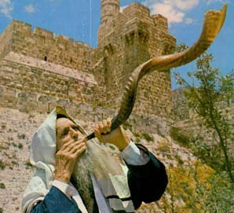
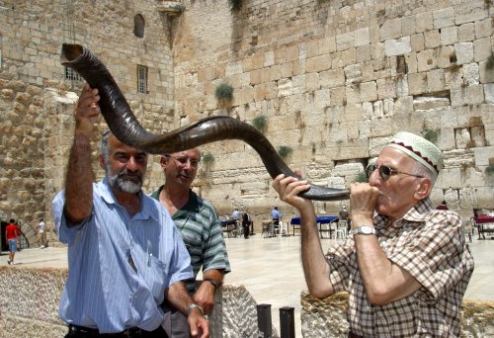
Schofar – das Widderhorn
heute noch in den jüdischen Riten im Gebrauch
Notes:
Wenn in der Lutherbibel das Wort „Posaune“ verwendet wird, so ist zumeist der „Schofar“ gemeint. Dies besteht nicht aus Metall, sondern ist ein unter Hitzeeinwirkung geformtes Widderhorn. [aus „Bläserklang im Gottes-Dienst S. 11]
Sein heller und durchdringender Klang ermöglichte es, sich über weite Strecken zu verständigen, im militärischen Einsatz das Heer zu ordnen und im religiösen Kontext, das biblische Geschehen erlebbar zu machen. [Hörprobe durch [klick] auf Symbol]
Der Schofar ist bis heute in jüdischen Gottesdiensten im Gebrauch.

Slide 6
4. Mose 10.2-3:
„Und der HERR redete mit Mose und sprach:
Mache dir zwei Trompeten von getriebenem Silber und gebrauche sie, um die Gemeinde zusammenzurufen und wenn das Heer aufbrechen soll. Wenn man mit beiden bläst, soll sich bei dir versammeln die ganze Gemeinde vor der Tür der Stiftshütte. “
Notes:
Aber es finden sich in der Bibel auch bereits Hinweise auf den Einsatz von echten Blechblasinstrumenten, wie in 4. Moses 10, 2-3

Slide 7
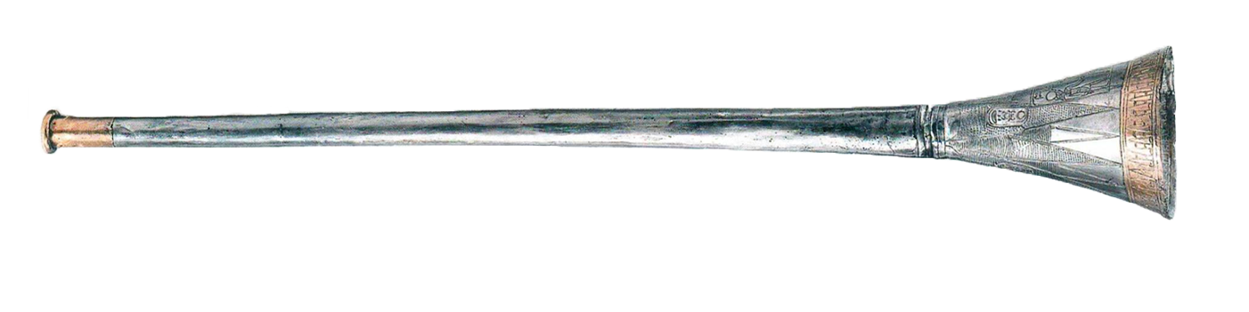
Chasosera – Silbertrompete
die biblische Trompete aus Silberblech ca. 1350 v. Chr.
gefunden im Grab des Tutanchamun
Notes:
Hier ist dann zumeist von der Chasosera („Zusammenruferin“) die Rede. Diese Instrument stammt wohl ursprünglich aus dem Zweistromland gelangte von dort nach Ägypten und wurden später von den Israeliten übernommen. [Hörprobe durch [klick] auf Symbol]

Slide 8
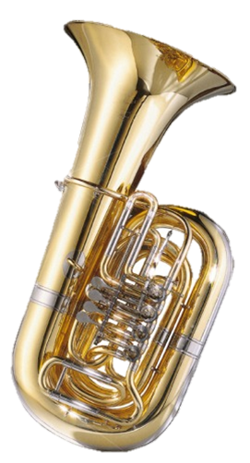
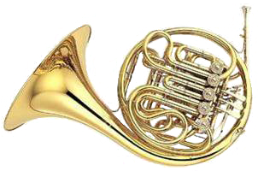
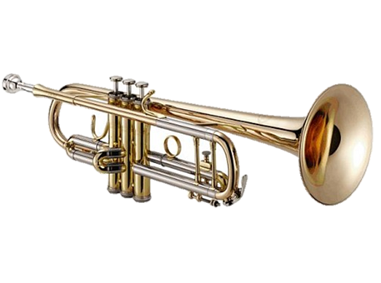
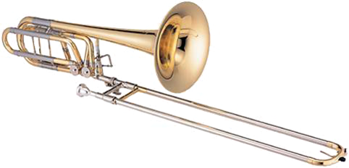
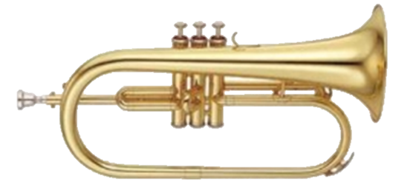
Besondere Eigenschaften der Blechblasinstrumente
gut hörbarer und wohlklingender Klang
transportabel
robust und wetterbeständig
günstiger Preis
in jedem Alter binnen zwei Jahren erlernbar
Notes:
Warum verwenden Posaunenchöre nur Blechblasinstrument?
Die frühen Posaunenchöre hatten ihren Haupteinsatz in den Gottesdiensten der Erweckungsbewegung, die oftmals als Freiluftveranstaltungen und an unterschiedlichsten Orten gefeiert wurden.
Hierzu eigneten sich die Blechblasinstrumente in besonderem Maße. Sie überzeugten durch [klick]
Einen gut hörbaren Wohlklang [klick]
Sie sind relativ leicht und transportabel [klick]
Dabei robust und wetterbeständig [klick]
Günstig im Preis und [klick]
In nahezu jedem Alter binnen ca. 2 Jahren zu erlernen
Blechblasinstrumente gibt es in unterschiedlichsten Ausprägungen. Gemeinsam ist ihnen, das sie zu den Aerophonen, also den Luftklingern, gehören. Die im Rohr des Instrumentes befindliche Luft wird durch die schwingenden Lippen zur Schwingung angeregt, die somit den Klang des Instrumentes erzeugt. [Vormachen?] Unsere Instrumente bestehen heute in der Regel aus Messing.
Entscheidend für die Tonhöhe ist die Rohrlänge, die zugleich die Länge der schwingenden Luftsäule definiert, im Zusammenspiel mit der Lippenfrequenz. Erstere wird durch die Gesamtrohrlänge des Instruments vorgegeben und kann mittels der Ventil- und Zugtechniken variiert werden. So hat die Piccolotrompete in B eine Rohrlänge von nur 65 cm und die große B-Tuba eine Rohrlänge von immerhin 5,44 m.
Folgender Exkurs kann ausfallen:
Rohrlängen gebräuchlicher Blechblasinstrumente
Piccolotrompete in B 65 cm
Kornett in Es 98 cm
Trompete in B 131 cm
Bass-Trompete in B 270 cm
Tenorhorn in B 269 cm
Zugposaune in B 271 cm
Alphorn in F 360 cm
Tuba in F 363 cm
Waldhorn in F 378 cm
Tuba in B 544 cm
Neben dem Material und der Rohrlänge sind es die Rohr- und Trichterform, die verwendete Zug- und Ventiltechnik, die verschiedenartigen Mundstücke mit unterschiedlichen Trichtervolumen und Bohrungen, die jeweils für sich Auswirkungen auf Anspielbarkeit, Tonhöhe und Klangbild der Instrumente haben.
Heute kommen in den Posaunenchören alle Arten von Blechblasinstrumenten zum Einsatz, also Trompete und Posaune, Horn und Tuba einschließlich ihrer unterschiedlichsten Bauvarianten.
Die Trompeten und Posaunen
Zu dieser Instrumentenfamilie zählen alle Instrumente, die einen überwiegend zylindrischen Rohrverlauf aufweisen. Das Rohr weitet sich erst relativ spät vor dem Schalltrichter.
Die Trompete gibt es in zwei Bauarten. Die traditionelle „deutsche“ Trompete, die mit drei Drehzylinderventilen ausgestattet ist. Diese Ventilart wurde erstmals 1832 von Josef Riedl in Wien konstruiert. Diese Bauform ermöglicht ein Klangverhalten und eine Klangfarbe, die sich in den Orchestern des deutschsprachigen Raumes weitgehend durchgesetzt haben.
Die Trompete mit Pumpventilen (benannt nach den 1835 in Berlin von Johann Gottfried Moritz entwickelten „Berliner Pumpen) hat einen verhältnismäßig helleren und sstrahlenderen Klang. Über Frankreich fand diese Bauart ihren Weg zunächst in den anglo-amerikanischen Raum. Aufgrund ihrer Verwendung in der U- und den verschiedenen Stilrichtungen der Jazz-Musik wird dieses Instrument auch heute noch gern als Jazztrompete bezeichnet. Erst später fand diese Bauweise aufgrund ihrer Handlichkeit und leichteren Ansprache auch in Deutschland Beachtung.
Die gebräuchlichen Trompeten sind „B-Trompeten“. Für spezielle Einsätze werden aber auch gern die sog. Piccolo-Trompeten verwendet, die eine Oktave höher gestimmt sind und üblicherweise mit 4 Ventilen ausgestattet sind.
Die normale Posaune ist ebenfalls in B gestimmt, der Grundton ist das Kontra-B. Bauunterschiede ergeben sich in dem Durchmesser der Zugrohre, die gleich oder unterschiedlich sein können, und unterschiedliche Stärken aufweisen können, sowie in der Trichterform. Weiteres wichtiges Zubehör der Posaunen ist das oftmals eingebaute Quartventil, das gleichermaßen der Vereinfachung der Zugtechnik und der Erweiterung des Tonumfanges dient.
Sonderformen der Posaune sind die Altposaune, die in „Es“ oder „F“ gestimmt ist, und die Kontrabassposaune, die aufgrund des langen Zuges nur mit einem Schwengel gespielt werden kann. Die Ventilposaune, bei der die Zugmechanik durch eine Ventiltechnik ersetzt wird, hat sich auf Grund klanglicher Probleme nicht durchgesetzt.
Die Hornfamilie
Diese Familie umfasst alle Blechblasinstrumente mit einem überwiegend konischen Rohrverlauf. Dazu gehören das Wald- und das Flügelhorn sowie als Tenorinstrumente das Tenorhorn und das fast baugleiche Euphonium. Ebenfalls zur Hornfamilie gehören das Bariton und als Kontrabassinstrumente die Tuba und ihre Schwestern, das Helikon und das Sousaphon.
Die häufig bekannte „Wagnertuba“ ist indes nicht, wie der Name vermuten lassen würde, mit der Tuba verwandt, sondern zählt zur Familie der Waldhörner. Es handelt sich dabei um ein eigenständiges Instrument mit drei oder vier Ventilen, das mit einem Waldhorn-Mundstück geblasen wird. Die Bauform ist dem Tenorhorn nachempfunden, die Stimmung wie bei Waldhörnern in B und F. Wagnertuben werden immer im Satz, d. h. je zwei Tenortuben in B (Tonumfang B1 – f2) und zwei Basstuben in F (Tonumfang F1 – a1) besetzt und von Hornisten geblasen. Daher sind sie auch wie das Waldhorn linksgriffig zu greifen. Sie kommen in Posaunenchören nicht zum Einsatz.

Slide 9
Übersicht zur Geschichte der Posaunenchöre
15. Jahrhundert
Reformation | Martin Luther | neue Sicht auf Kirchenmusik
18. Jahrhundert
Herrnhuter Brüdergemeine | Mission | Posaunenensembles
19. Jahrhundert
Erweckungsbewegung | Freiluftgottesdienste | mobile kirchenmusikalische Einsatzgruppe ⇨ Posaunenchöre
Notes:
Obwohl Blasinstrumenten bei religiösen Handlungen seit über 3.000 Jahren bei verschiedenen Religionen im Einsatz sind, findet man Posaunenchöre nahezu ausschließlich in der Evangelischen Kirche.
Im Zuge der Reformation des 15. Jahrhunderts hatte Martin Luther der Kirchenmusik einen neuen Stellenwert verschafft. Die Gemeinde wurde an Liturgie und Gestaltung der Gottesdienste beteiligt. Kirchenmusik wurde zum Ausdruck des Glaubens. [klick]
Der erste Einsatz von Posaunenchören erfolgte im 18. Jahrhundert bei den Herrnhuter Brüdergemeinen [klick]
Aber erst die Pfarrer der Erweckungsbewegung Mitte des 19. Jahrhunderts setzten die Vorzüge der Blechblasinstrumente konsequent für ihre Zwecke ein.
Die „mobilen Musikgruppen“ wurden zur Begleitung der Choräle und geistlichen Volkslieder bei Bauernhofversammlungen, Umzügen, Waldgottesdiensten u. ä. immer stärker nachgefragt. Dies machte die Idee des Blechblasens in weiten Kreisen populär.
Im 20. Jahrhundert wuchs die Posaunenchorbewegung über die „erweckten Kreise“ hinaus, hielt Einzug in die Kirchen und verbreiterte sich auch noch, als die damalige Erweckungsbewegung verebbte.
[Nachstehender Exkurs kann übersprungen werden]
Als ältester Posaunenchor Deutschlands gilt der aus diesen Gründen heraus entstandene Posaunenchor Jöllenbeck / Ostwestfalen – als„Jünglingsverein“, gegr. 1840 (arbeitslose Jugendliche lernen Disziplin und Ordnung in Alkohol-Abstinenz)
Daneben gilt als zweite Keimzelle der Posaunenarbeit Hermannsburg bei Hannover – dort wurde allerdings in Tradition eines Bläservereins aus Jägern und Beamten – nach der sogenannten „Militärschreibweise“ gespielt.
In den 1880er Jahre existierten daher zwei konkurrierende Modelle – westfälisch mit Klavierschreibweise (aus Gesangsbegleitung abgeleitet) – hannoversch nach Militärschreibweise
Dem Pastor Johannes Kuhlo war es vorbehalten, in den Jahren 1880 – 1920 der Posaunenarbeit in Deutschland eine einheitliche Struktur zu geben (Instrumente, Musikrichtung, Notation, Partitur und Verbreitung der Posaunenarbeit)
Der „Posaunengeneral“ gilt als Vater der Posaunenchöre in Deutschland
Hintergrundwissen:
Als Erweckungsbewegungen werden Strömungen im Christentum bezeichnet, die die Bekehrung des Einzelnen und praktische christliche Lebensweise besonders betonen. Gemeinchristliche oder konfessionelle Dogmen treten zurück, hinter ein ursprüngliches Verständnis eines direkt aus der Bibel entnommenen Evangeliums. Erweckungsbewegungen gehen davon aus, dass lebendiges Christentum mit der Antwort des Menschen auf den Ruf des Evangeliums zu Umkehr und geistiger Erneuerung beginnt.
Gedanklich fußt der Begriff auf Eph 5,14 LUT: „Wach auf, der du schläfst, und steh auf von den Toten, so wird dich Christus erleuchten.“ Da nur der Glaube ins ewige Leben führe, sei die Existenz des Ungläubigen dem Tode geweiht. Somit erscheint die Hinwendung zum Glauben als Hinwendung zum Leben bzw., in Analogie zur Auferstehung Christi, als Erweckung vom Tode.
Erweckungsbewegungen sind keine Randerscheinungen, sondern Massenbewegungen: Die Erweckungsbewegungen des 18. bis 20. Jahrhunderts haben jeweils zu einem starken Anwachsen der engagierten Christen in der Bevölkerung geführt. In manchen Fällen wurden dabei Kirchenferne angesprochen, in anderen Fällen Kirchenmitglieder ohne innere Beteiligung.
Die meisten Erweckungsbewegungen bildeten sich innerhalb des Protestantismus oder dessen Umfeld.
Die Kirchenmusik ist Teil des großen Lobes Gottes und nimmt in ihren vielfältigen Erscheinungsformen einen biblischen Auftrag wahr:
„Singet dem Herrn ein neues Lied“ (Ps 98), „Lobet ihn mit Posaunen, lobet ihn mit Psalter und Harfen, lobet ihn mit Pauken und Reigen, lobet ihn mit Saiten und Pfeifen“ (Ps 150).

Slide 10
Posaunenchöre heute
7.500 Posaunenchöre in Deutschland
120.000 Bläserinnen und Bläser von 8 bis 88 Jahren
50% davon unter 28 Jahren
generations- und milieuübergreifendes Miteinander
ehrenamtlich tätige Laienmusiker
musikalisches Zentrum: der Choral in all seinen Formen und Stilen von der Reformation bis heute
Intraden, Präludien, Sonaten, Suiten, Volkslieder, Spirituals, Jazz, Pop u. v. m.
Notes:
Heute gibt es in Deutschland ca. 7.500 Posaunenchöre [klick]
mit etwa 120.000 Bläserinnen und Bläsern im Alter zwischen 8 und 88 Jahren [klick] [klick]
etwa die Hälfte ist jünger als 28 Jahre
Posaunenarbeit ist geprägt durch ein generations- und milieuübergreifendes Miteinander ehrenamtlicher Laienmusiker [klick]
Im Mittelpunkt der musikalischen Arbeit steht der Choral in all seinen Formen und Stilen von der Reformation bis heute [klick]
Daneben werden aber auch Präludien, Sonaten, Suiten, Volkslieder, Spirituals und Jazz- und Popmusik alter und neuer Meister gespielt. So wird die Blechbläsermusik in Ihrer ganzen Breite abgedeckt.
Weitere Kennzeichen von Posaunenchören – in Abgrenzung zu Blasorchestern:
sie musizieren überwiegend bei liturgischen und auch bei missionarischen, diakonischen und sozialen Anlässen
üblich ist eine reine Blechbläserbesetzung
die Gruppe steht im Zusammenhang mit christlich-kirchlichen Strukturen

Slide 11
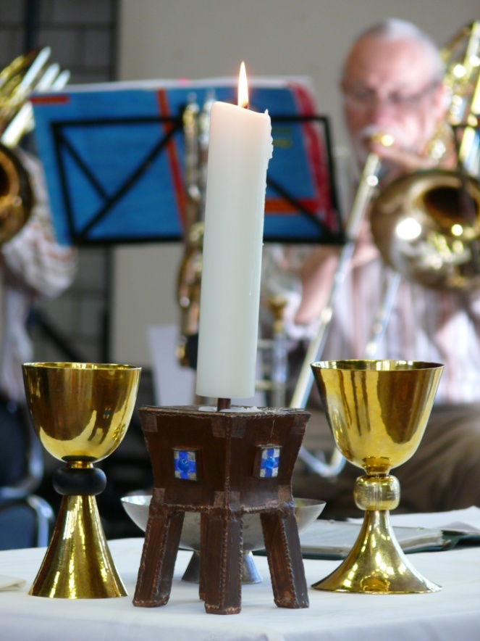
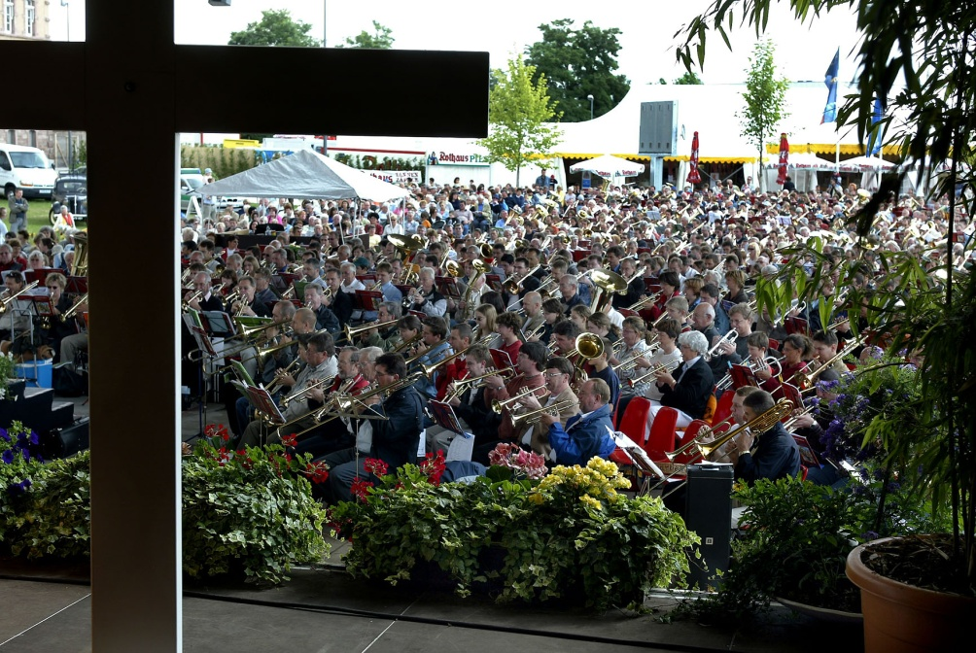
Posaunenchor im Gottesdienst
besonders festliche Musik
Musik zum Ein- und Ausgang
Liedbegleitung
Liturgie
Musik als vertiefendes Medium
Notes:
[Zu Beginn erklingt eine kurze Intonation. Diese bitte erst fertig spielen lassen!]
Unsere Posaunenchöre haben ihren Haupteinsatz in der Ausgestaltung und Begleitung der Gottesdienste der ca. 715 evangelischen Pfarr- und Kirchengemeinden in Baden, insbesondere dann
wenn es besonders festlich sein soll (Weihnachten, Ostern, Konfirmationen, …)
Oder wenn die Orgel fehlt (Gottesdienst im Grünen oder in Gemeindesälen)
Der Einsatz im Gottesdienst erfolgt oftmals beim
- festlichen Einzug und Ausgang
- als Begleitung des Gemeindegesangs
- und der Liturgie
- und versteht sich auch als musikalische Interpretation des gesprochenen und gesungenen Wortes und zur Begleitung der Besinnung und der inneren Einkehr

Slide 12
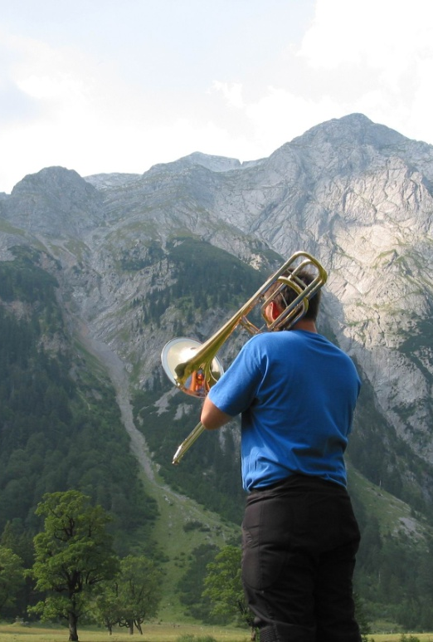
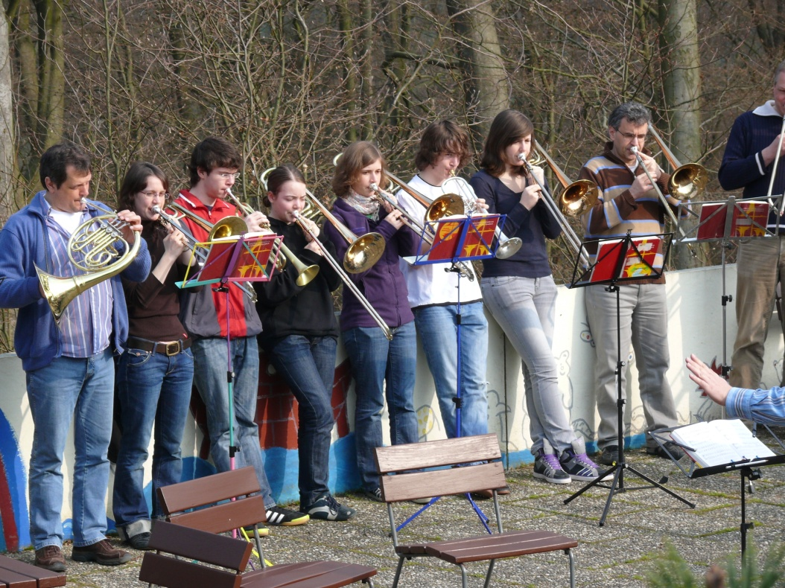
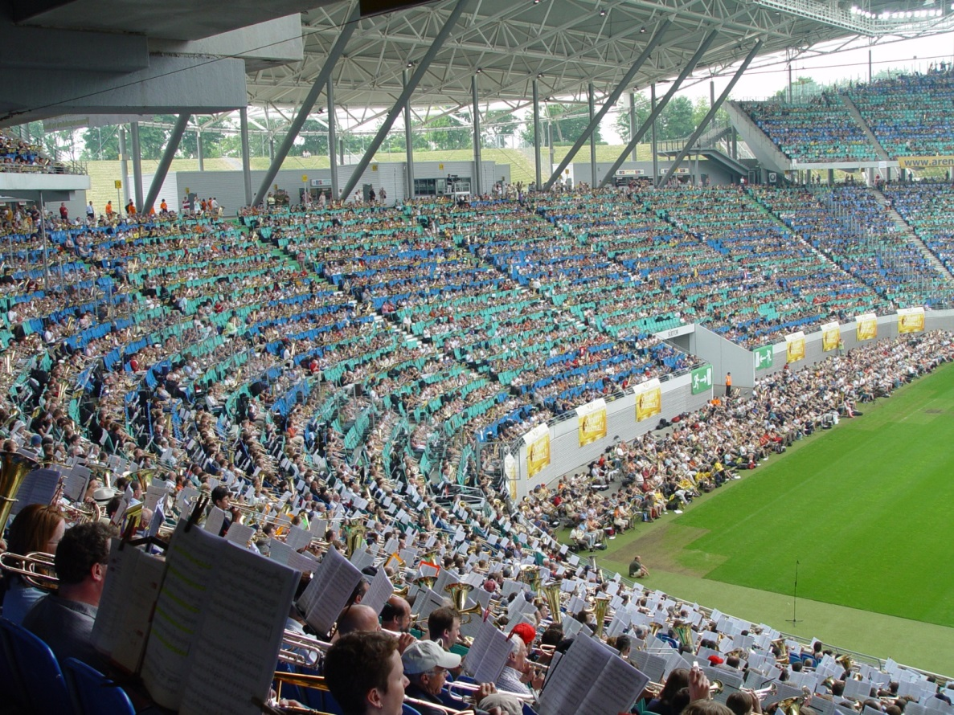
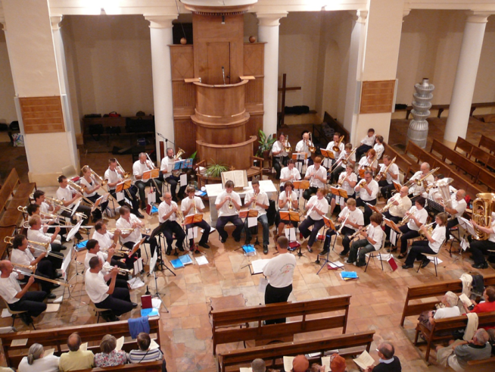
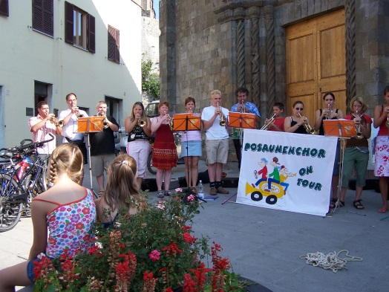
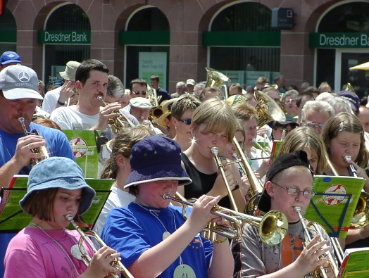
weitere Einsatzgebiete:
Mission
Diakonie
Großveranstaltungen
Konzerte
Straßenfeste
u. v. m.
Notes:
Neben der Begleitung und Gestaltung der Gottesdienste nehmen [klick]
Mission und [klick]
Diakonie einen wichtigen Platz in der Chorarbeit ein.
Hier geht es darum, Interesse an Kirche (wieder) zu erwecken, Brücken zu schlagen, Gottes Wort zu verkünden und
Kontakte zu knüpfen, interkonfessionell, interreligiös, interkulturell. Durch ihre Mobilität und ihre Strahlkraft und Begeisterung sind Posaunenchöre hierfür geradezu prädestiniert.
Natürlich [klick] sind Posaunenchöre wichtiger, imposanter und medienwirksamer Bestandteil aller großen kirchlichen Veranstaltungen, wie den Deutschen Evangelischen Kirchentagen, den Deutschen Posaunentagen und den zahlreichen Landesposaunentagen der einzelnen Landeskirchen. Neben der Strahlkraft nach außen hat die Teilnahme an solchen Großveranstaltungen immer auch eine wichtige Innenwirkung, weil sie die Chormitglieder eint und durch die Zusammenkunft mit so vielen Gleichgesinnten die Gemeinschaft stärkt.
[klick] Die Gestaltung eigener Konzerte als Jahreskonzerte, Jubiläumskonzerte oder Konzerte zu besonderen Anlässen sind ein weiterer wichtiger Bestandteil der Chorarbeit. Das gemeinsame Arbeiten an einem großen Ziel fördert die Gemeinschaft und das Konzert trägt am Ende auch zu einem erhöhten Bekanntheitsgrad der Posaunenarbeit bei. Das unterstreichen eindrucksvoll die Konzerte der sechs Auswahlensembles der Badischen Posaunenarbeit.
[klick] Die Posaunenchöre sind - wie die evangelischen Kirchengemeinden auch – integraler Bestandteil der politischen Gemeinden, in denen sie leben. Insofern ist die Beteiligung am Leben der politischen Gemeinde bei Umzügen, Straßenfesten und Neujahrsempfängen immer eine willkommene Gelegenheit, auch einen direkt wahrnehmbaren Beitrag zum Gemeinwesen zu leisten.

Slide 13
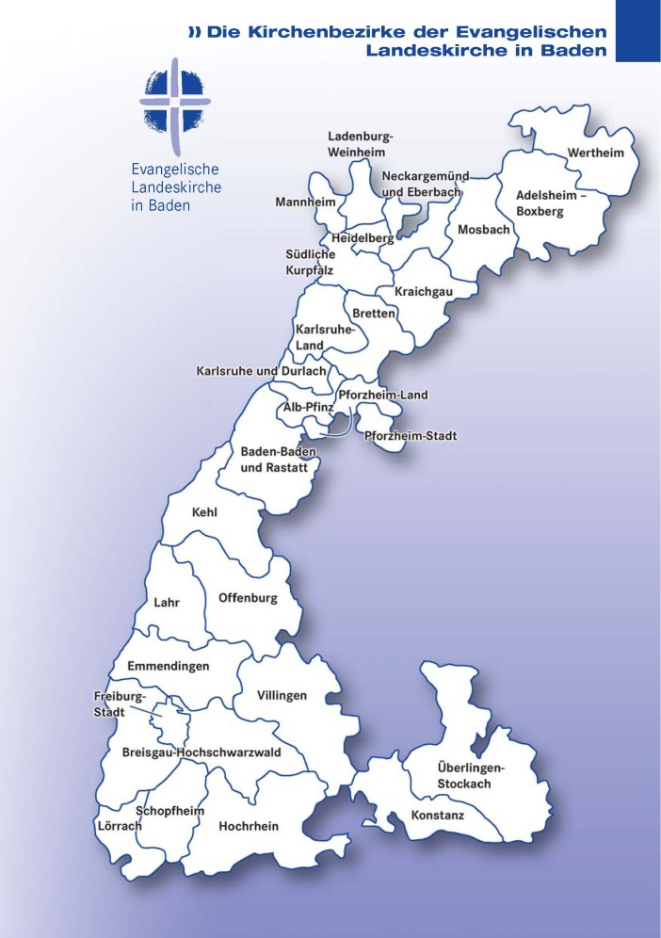
Die Badische Posaunenarbeit …
Einrichtung der EKIBA
280 Posaunenchöre von Wertheim bis Konstanz
3 Hauptamtliche betreuen
5.500 Ehrenamtliche
Mitglied im EPiD e. V.
Mitglied im Landesmusikrat
sehr gute Ökumene in Baden
Notes:
Wer oder was ist nun die Badische Posaunenarbeit?
Eingangs hatte ich die Badische Posaunenarbeit definiert
als den freiwilligen Zusammenschluss nahezu aller Posaunenchöre, die im Gebiet der Evangelischen Kirche in Baden ihren Dienst tun.
Aktuell sind dies etwa 280 Chöre von Wertheim bis Überlingen
Die rund 5500 ehrenamtlichen Bläserinnen und Bläser, Chorleiterinnen und Chorleiter, Obfrauen und Obleute werden von drei hauptamtlichen Mitarbeitern der Landeskirche betreut, den beiden Landesposaunenwarten und dem Leiter der Geschäftsstelle
Die Badische Posaunenarbeit ist Mitglied im „Evangelischen Posaunendienst in Deutschland e.V.“, abgekürzt EPiD, einem Verein der Evangelischen Kirche in Deutschland
und im Landesmusikrat Baden-Württemberg e.V., der Dachorganisation der Verbände und Institutionen im Bereich der Musik im Land Baden-Württemberg
An dieser Stelle sei auch die gute Zusammenarbeit mit den katholischen Kirchengemeinden in ganz Baden erlaubt, die aus ihrer Tradition heraus üblicherweise keine eigenen Posaunenchöre unterhalten.

Slide 14
Die Organe der Badischen Posaunenarbeit
Landesvertretertag
Delegierte aller Posaunenchöre
Landesarbeitskreis
- Landesobmann/-frau
- Stellv. Landesobmann/-frau
- Geschäftsführer/-in
- die Landesposaunenwarte/-innen
- 8 Posaunenchorvertreter/-innen
- Vertreter/-in des EOK
- Landesjugendpfarrer/in
Leitender
Ausschuss
- Landesobmann/-frau
- Stellv. Landesobmann/-frau
- beide Landesposaunenwarte/-innen
- Geschäftsführer/-in
Notes:
Die Badische Posaunenarbeit ist in Gremien demokratisch organisiert. Die Struktur ist in der Ordnung der Posaunenarbeit festgeschrieben. Es bestehen drei gewählte Organe.
Der Landesvertretertag ist das höchste Organ der Badischen Posaunenarbeit. Jeder Posaunenchor ist mit einer Stimme dort vertreten. Vorsitzender ist der Landesobmann. Diese Versammlung beschließt u.a. die Ordnung der Posaunenarbeit.
Dem Landesarbeitskreis gehören u.a. acht Vertreter der Chöre, der Geschäftsführer und die beiden Landesposaunenwarte und der Referent des Evangelischen Oberkirchenrats für Kirchenmusik an. Der Landesarbeitskreis wird vom Landesobmann geleitet.
Im Leitende Ausschuss sind der Landesobmann, seine Stellvertretung, die Landesposaunenwarte und der Geschäftsführer vertreten. Der Leitende Ausschuss nimmt die ständige Leitung der Posaunenarbeit wahr.
Weitere Organe sind
Landesobmann/-frau (ehrenamtl.) und seine Stellvertretung
Landesposaunenwartinnen/-e (hauptamtlich)
Geschäftsführer/in (hauptamtlich)
Die Badische Posaunenarbeit ist im Evangelischen Oberkirchenrat in Karlsruhe im Referat 3 „Verkündigung in Gemeinde und Gesellschaft von Herrn Oberkirchenrat Dr. Matthias Kreplin zugeordnet.
Internet-Link zur Satzung der Badischen Posaunenarbeit: http://posaunenarbeit.de/modules/download_gallery/dlc.php?file=23

Slide 15
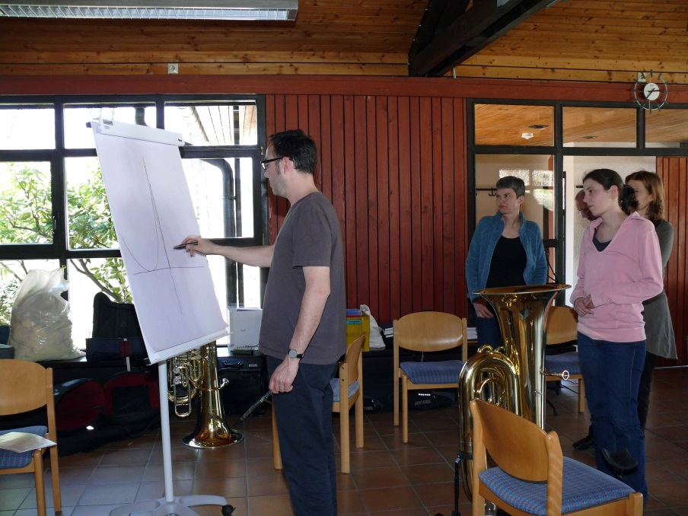
Lehrgänge zur Aus- und Weiterbildung
Chorleiterlehrgänge
Anfängerausbilderlehrgang
Junges Blech
Tiefes und Hohes Blech
Swingendes Blech
Bläserlehrgang mit
Einzelunterricht
Bläserlehrgang für
erwachsene Anfänger
Notes:
Die Badische Posaunenarbeit bietet ihren Mitgliedschören ein umfangreiches Angebot, das im Wesentlichen von den nur drei Hauptamtlichen getragen wird. Dazu gehört die Bereitstellung von Noten- und Instrumentenmaterial und allem Zubehör durch die Geschäftsstelle. Daneben die Beratung in allen Chorfragen telefonisch oder durch Besuche vor Ort. Die Verbesserung des bläserischen Könnens wird durch eine Vielzahl von Lehrgängen zur Aus- und Weiterbildung unterstützt.
Chorleiterlehrgänge
Anfängerausbilderlehrgang
Junges Blech
Tiefes und Hohes Blech
Swingendes Blech
Bläserlehrgang mit Einzelunterricht
Bläserlehrgang für erwachsene Anfänger

Slide 16
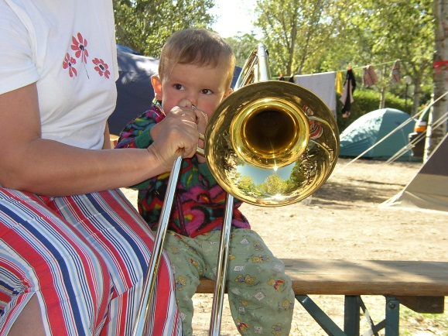
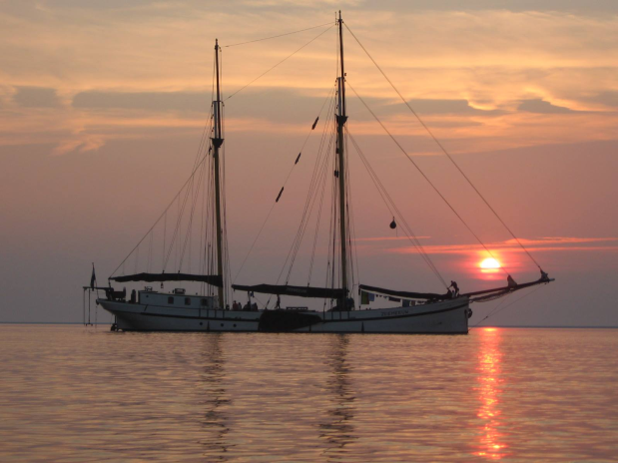
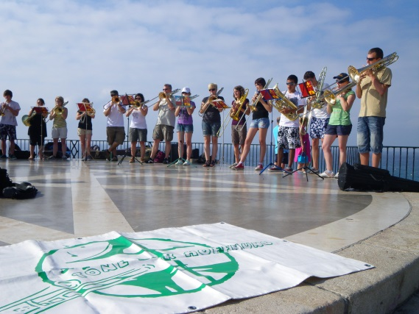
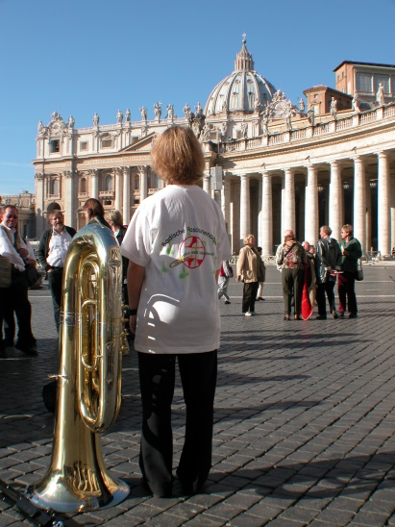
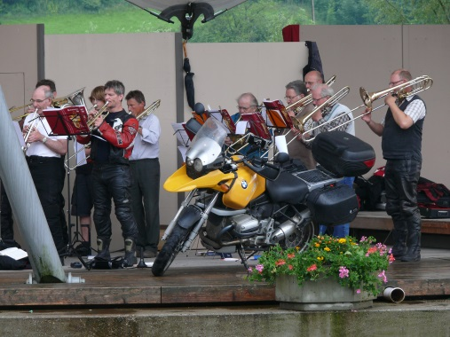
Freizeiten für die Gemeinschaft
Familienfreizeiten
- Villar Pellice (Waldenser)
- St. Hippolyte du Fort (Hugenotten)
Jugendfreizeiten
- Segeln auf dem Ijsselmeer
- Baden & Kultur in Malaga oder Bolsena
Motorradfreizeiten
mit Touren durch Deutschland und Europa
Studienfahrten
nach Rom und Ungarn
Notes:
Ein weiteres wichtiges Anliegen der Posaunenarbeit ist die Stärkung der Gemeinschaft der Bläserinnen und Bläser, die ja einen erstaunlichen Querschnitt der Kirchengemeinde über alles Altersgruppen und über alle soziale Schichten hinweg abbildet. Besonders beliebt sind [klick]
Familienfreizeiten [klick]
Jugendfreizeiten [klick]
Motorradfreizeiten und die [klick]
Studienfahrten z. B. nach Rom und Ungarn

Slide 17
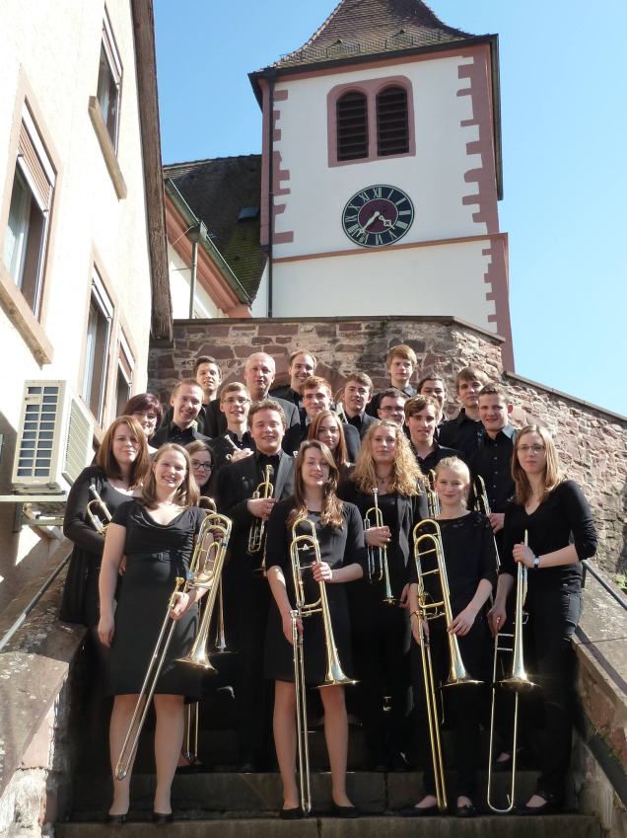
Begabtenförderung
Jugendposaunenchor Nordbaden
Jugendposaunenchor Südbaden
Bläserkreis der Hochschule für
Kirchenmusik Heidelberg
Nordbadisches Blechbläserensemble
Mittelbadischer Bläserkreis
Südbadisches Blechbläserensemble
alle Ensembles stehen unter der Leitung der Landesposaunenwarte Heiko Petersen und Armin Schaefer
Notes:
Die Badische Posaunenarbeit hat 6 Auswahlensembles, die begabte und engagierte Bläserinnen und Bläser über den Posaunenchor hinaus fordern und fördern.
Sie sind gleichermaßen Aushängeschild und Innovationszirkel der Posaunenarbeit. Sie finanzieren sich im wesentlichen selbst. [klick]
Jugendposaunenchor Nordbaden
Jugendposaunenchor Südbaden [klick]
Bläserkreis der Hochschule für
Kirchenmusik Heidelberg der Evangelischen Landeskirche in Baden [klick]
Nordbadisches Blechbläserensemble
Mittelbadischer Bläserkreis
Südbadisches Blechbläserensemble
Die Auswahlensemble stehen unter der Leitung der Landesposaunenwarte.

Slide 18
Förderverein Badische Posaunenarbeit
Bedeutung der Posaunenchöre einer breiten Öffentlichkeit bewusst machen
Familien, Kinder und Jugendliche gezielt unterstützen
zahlreiche Projekte zur Mitgliederwerbung und Anwerbung von Finanzmitteln
treuhänderische Verwaltung der Stiftung Badische Posaunenarbeit
Notes:
[Zunächst erscheint das Logo des FV, dann klick]
Die finanzielle Situation der Kirchen ist bei sinkenden Mitgliederzahlen und einer demographischen Umverteilung der Kirchensteuerzahlenden angespannt.
Daher wurde im Jahr 2000 der Verein zur Förderung der Landesarbeit der Evangelischen Posaunenchöre in Baden e.V. gegründet.
Der Verein erfreut sich einer stetig steigenden Zahl von inzwischen über 380 Mitgliedern. Zweck des Vereins ist es, die evangelische Posaunenarbeit in Baden zu fördern und ihre Bedeutung in der Öffentlichkeit bewusst zu machen.
Der Verein unterstützt die Aktivitäten der Landesarbeit vor allem durch die Förderung von Kindern und Jugendlichen, Familien, Teilnehmer(innen) an Anfänger-, Anfängerausbilder- und Chorleiterlehrgängen und [klick] mit einer Vielzahl von Projekten, wie z.B. dieser Präsentation.
Der Vorstand des Fördervereins ist zugleich Geschäftsführer der im Jahr 2011 gegründeten (Treuhand-) Stiftung Badische Posaunenarbeit [klick zur neuen Folie oder…]
Optional: Details zum Förderverein wie folgt:
Die Projekte und Maßnahmen des Fördervereins Badische Posaunenarbeit im Detail
Laufende Fördermaßnahmen für Bläser
Finanzielle Unterstützung für Interessenten C-/D-Prüfung im Bereich Bläserchorleitung
Unterstützung für Familien, die an Veranstaltungen der Posaunenarbeit teilnehmen
Teilnahme an Jungbläsertagen
Mehrfachteilnahme an Jungbläserlehrgängen
Begrüßungspaket für Jungbläser
Darüber hinaus fördert der Verein finanziell die Jugendposaunenchöre und Bläserensemble. Im Durchschnitt der vergangenen Jahre hat der Förderverein rund 5.500 Euro p.a. zur Verfügung stellen können.
Maßnahmen, die Posaunenarbeit in der Öffentlichkeit bewusst zu machen
- Laufende aktuelle Berichterstattung auf der Homepage fv.posaunenarbeit.de und in ausgewählten Printmedien
Bereitstellung eines „Messestandes“ zu Posaunenarbeit, Förderverein und Stiftung für alle Posaunenchöre auf Anfrage, auf Wunsch auch mit Verkauf des Sitftungsweines
Unterstützung eines einheitlichen Auftritts der Posaunenchöre der badischen Posaunenarbeit durch Bereitstellung von Vordrucken (Plakate, Briefbögen)
Entwicklung und Vortrag der Präsentation „Badische Posaunenarbeit“
Netzwerkarbeit
Aktuell: Projekte zur Präsentation auf dem Landesposaunentag in Offenburg 2015
In Zusammenarbeit/als Geschäftsführer der Stiftung
Akquisition, Vorbereitung und Organisation von Stiftungskonzerten
Unterstützung beim Verkauf des Stiftungsweines
Ansprache von potenziellen Stifterinnen und Stiftern
In der Satzung des Fördervereins sind als wichtigste Organe die Mitgliederversammlung und der Vorstand definiert. Zurzeit sind Mitglieder des Vorstandes Matthias Bretschneider (Vorsitzender), Christa Fritz (stv. Vorsitzende), Ulrike Spiegel (Geschäftsführerin), Sami Sharif (1. Beisitzer und Geschäftsführer der Stiftung), Eva Mülbaier (2. Beisitzerin), sowie Kraft Amtes der Landesobmann und die beiden Landesposaunenwarte der Badischen Posaunenarbeit.
Internet-Link zur Satzung des FV: http://fv.posaunenarbeit.de/modules/download_gallery/dlc.php?file=3&id=1352411832&sid=9

Slide 19
Stiftung Badische Posaunenarbeit
Ziele sind ähnlich denen des Fördervereins, jedoch langfristig angelegt
langfristige Entwicklung der Kirchensteuereinnahmen steht einer dauerhaften Finanzierung der Posaunenarbeit entgegen
Zustiftungen sind ab 500,- € möglich und steuerlich interessant
Spenden sind in beliebiger Höhe möglich
verschiedene Projekte zur Erhöhung des Kapitalstocks,
z. B. Stiftungswein, Stiftungskonzerte …
Notes:
[Zunächst erscheint das Logo der Stiftung, dann klick]
Zweck der Stiftung ist mit denen des Fördervereines nahezu identisch, allerdings langfristig ausgelegt und erlaubt auch zukünftig die Beschäftigung von hauptamtlichen Mitarbeitern in der Badischen Posaunenarbeit.
Vor dem Hintergrund der absehbaren Entwicklung der finanziellen Möglichkeiten der Landeskirche soll die Posaunenarbeit in einer stärkeren finanziellen Unabhängigkeit unterstützt werden
Zustiftungen sind ab 500 Euro möglich und genießen volle steuerliche Anerkennung. Dies gilt auch für Spenden in jeder beliebigen Höhe, die im Gegensatz zu den Zustiftungen aus steuerlichen Gründen allerdings zeitnah verwendet werden müssen.
Durch die enge Zusammenarbeit mit der Posaunenarbeit bieten sich Stiftungskonzerte – wie zum Beispiel 2012 im Freizeitbad „bellamar“ in Schwetzingen – im Rahmen von Firmenjubiläen und runden Geburtstagen als eine gute Möglichkeit der Förderung der Posaunenarbeit an.
In 2012 hat die Stiftung in Zusammenarbeit mit dem Weingut Rinklin einen Stiftungswein abgefüllt. Mit dem Erwerb jeder Flasche Stiftungsweines wird das Kapital der Stiftung um 2 Euro anwachsen.

Slide 20
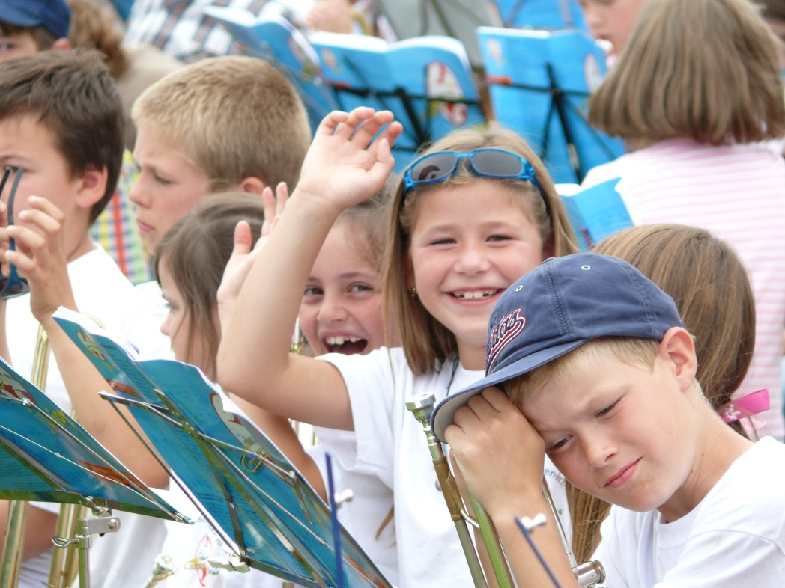
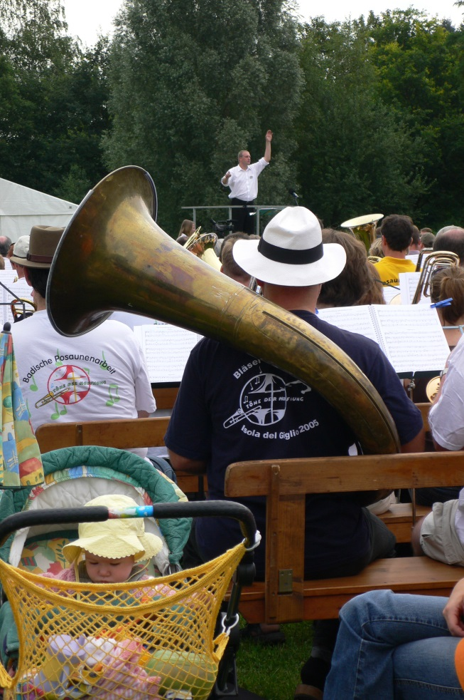
Wir spielen die Töne der Hoffnung!
Notes:
[Zunächst erklingt Musik (45 Sekunden), diese erst fertig spielen lassen!]
Sehr geehrte(r) ….
Meine sehr geehrten Damen und Herren,
liebe Bläserinnen und Bläser,
Mit Hilfe von 20 Folien habe ich Ihnen die Badische Posaunenarbeit, den Förderverein und die Stiftung Badische Posaunenarbeit vorgestellt. Über 5000 aktive Christen leisten allein in Baden mit großer Begeisterung einen wichtigen Beitrag, dass unser Gemeinwesen lebt und sich aus dem Bewährten mit Bedacht fortentwickelt.. Posaunenchöre vermitteln Werte, machen Freude, schaffen Freundschaften, sind eine herausragende Möglichkeit, die so hoch gehandelten sozialen Kompetenzen, die persönliche Reife der Bläserinnen und Bläser, zu entwickeln, bieten Orientierung, bieten ein zu Hause. Posaunenchöre sind Bindeglied der Kirchengemeinden in das politische Gemeinwesen und gut geeigneter Türöffner für die interkulturelle und interreligiöse Kontaktaufnahme und Zusammenarbeit. Posaunenchöre sind ein starkes Stück Kirche und ein starkes Stück Deutschland. Die Badische Posaunenarbeit verdient es, gefördert zu werden. Darum bitten wir Sie um Unterstützung der Badischen Posaunenarbeit durch direkte finanzielle Unterstützung des Fördervereines oder der Stiftung Badische Posaunenarbeit, durch Veranstaltung oder Vermittlung von Aktivitäten und Konzerten, durch den Genuss unseres Stiftungsweines, aber gern auch durch aktive Mitarbeit. Als Projektmitarbeiter oder Arbeitskreisleiterin, als Vorstands- oder Kuratoriumsmitglied, als Multiplikator vor Ort. Und zuallererst durch eine Mitgliedschaft in unserem Förderverein. Das ist sogar naheliegend, denn die Beitrittserklärung habe ich Ihnen ausgeteilt.
Abschließend möchte ich nicht versäumen, Sie auf des Konzert des …… am … in … um … aufmerksam zu machen, zu dem Sie, Ihre Familien, Angehörige und Freunde herzlich eingeladen sind.
Vielen Dank für Ihre Aufmerksamkeit.

